Slide 1



Ważnych rozmów w pracy
nie prowadzi się na wyczucie.
EMPATYZER · DLA BRYGADZISTY LUB MISTRZA ZMIANY
Empatyzer pomaga Ci przygotować feedback albo trudną rozmowę z konkretnym człowiekiem w zakładzie produkcyjnym.
Notes:
Dzień dobry. To nie będzie szkolenie i nie będzie o maszynach, jakości, BHP ani planie, bo w tym nikt Państwu nie pomoże lepiej niż Państwo sami. Będzie o tym, co zostaje, kiedy problem techniczny jest już rozstrzygnięty: o rozmowie z fachowcem o dłuższym stażu, z nową osobą na zmianie, z zespołem, który boi się nowej linii. W takiej chwili Empatyzer daje drugie spojrzenie, prywatnie, w telefonie, także po pracy. Dalsza część to dwadzieścia pięć minut na spotkaniu albo kwadrans czytania.
Persona, do której jest ta wersja:
Mistrz zmiany albo brygadzista, wcześniej operator, kilkanaście lat w zakładzie. Wie, jak ustawić linię. Gorzej idzie mu rozmowa. Ma jutro powiedzieć doświadczonemu operatorowi, że przez jego błędy zmiana robi poprawki, i przekazać ludziom zmianę grafiku, której nikt nie chce. Komputer ma w kantorku, ale woli telefon. Pyta: czy to kolejny system i papierologia, czy to monitoring, czy szef zobaczy, o co pyta, i czy będzie po polsku. Nie lubi, gdy ktoś z biura mówi mu, jak ma rozmawiać z ludźmi, których zna od lat.
Wskazówki dla prowadzącego: Cel: orientacja w 60 sekund, bez tonu szkolenia. Rozmówcy to brygadziści, mistrzowie, liderzy zmian, kierownicy produkcji.
Od pierwszej minuty jasno: Empatyzer pomaga w rozmowie z człowiekiem, gdy problem techniczny jest już rozstrzygnięty. Nie zajmuje się awariami, jakością, BHP ani planem.
Nie mów „dobry fachowiec nie umie zarządzać”. Mów: nowa rola dodaje rozmowy i decyzje o ludziach, do których zasady techniczne nie wystarczają.
Dane i źródła (każdy link sprawdzony 29.08.2026):
1. W 2025 r. zaangażowanych było 20% pracowników na świecie, a zaangażowanie menedżerów spadło z 27% do 22%, najmocniej w historii pomiaru; Gallup szacuje koszt niskiego zaangażowania na ok. 10 bln USD rocznie. (Gallup, Harter i Pendell, „Global Employee Engagement Continues Decline” (State of the Global Workplace 2026), 2026). https://www.gallup.com/workplace/708071/global-employee-engagement-continues-decline.aspx Zastrzeżenie: 141 444 respondentów; self-report; koszt to model Gallupa.
2. W Polsce zaangażowanych w pracę jest 7% pracowników, wobec 12% w Europie i 20% na świecie. (Gallup, „State of the Global Workplace: Poland Country-Level Data”, 2026). https://www.gallup.com/workplace/706802/state-global-workplace-poland-country-level-data.aspx Zastrzeżenie: Średnia z trzech lat sondaży (2023–2025), ok. 1000 respondentów rocznie.
3. Menedżer odpowiada za co najmniej 70% różnic w zaangażowaniu między zespołami, a naturalny talent do zarządzania ma ok. 1 na 10 osób; firmy w 82% przypadków obsadzają to stanowisko osobą bez takiego talentu. (Gallup, Beck i Harter, „Why Great Managers Are So Rare”, 2014 (akt. 2026)). https://www.gallup.com/workplace/231593/why-great-managers-rare.aspx Zastrzeżenie: Dane Gallupa z zespołów w USA; 70% to wariancja między jednostkami, nie związek przyczynowy.

Slide 2
Instrukcja mówi, co zrobić. Nie mówi, jak to powiedzieć człowiekowi, który pracuje tu od dwudziestu lat.
Problem
▸
Przykłady
▸
Rozmowa z Em
▸
Dowody
▸
Empatyzer
▸
Zastosowania
▸
Prywatność
▸
Następny krok
▸
Appendix
Notes:
Jedno zdanie na początek. Instrukcja, standard, plan: to wszystko mówi, co trzeba zrobić. Nie mówi, jak powiedzieć o błędzie człowiekowi, który zna tę maszynę lepiej od Ciebie i pracuje tu dwadzieścia lat. Większość brygadzistów i mistrzów awansowała za fachowość, nie za umiejętność rozmowy, i badania pokazują, że tylko jeden na sześciu brygadzistów powiedział, że awans na przełożonego przyszedł mu naturalnie. To nie jest słabość. Do tej części roboty nikt nie dał Ci narzędzi. O tym jest ta prezentacja.
Wskazówki dla prowadzącego: Jedno zdanie i pauza. Reszta jest w komentarzu, nie na slajdzie.
Dane i źródła (każdy link sprawdzony 29.08.2026):
1. Firmy awansują najlepszych wykonawców, a nie najlepszych przyszłych menedżerów: każde podwojenie wyników przed awansem wiąże się z gorszymi wynikami zespołu nowego menedżera. (Benson, Li i Shue, „Promotions and the Peter Principle”, Quarterly Journal of Economics 134(4), 2019). https://www.nber.org/papers/w24343 Zastrzeżenie: Dane sprzedażowe, USA; 38 843 pracowników, 1553 awanse.
2. Tylko 16% liderów pierwszego szczebla uznało przejście na stanowisko kierownicze za naturalne, 84% odczuwało stres, a 60% nigdy nie miało formalnego mentora. (DDI, „The State of Frontline Leadership in 2020” (Frontline Leader Project), 2019). https://www.ddi.com/blog/the-state-of-frontline-leadership-in-2020 Zastrzeżenie: Dane firmy szkoleniowej; 9700+ liderów pierwszego szczebla; self-report.
3. Menedżerowie pierwszej linii poświęcają 30–60% czasu na administrację i spotkania, a tylko 10–40% na faktyczne kierowanie ludźmi. (McKinsey Quarterly, De Smet, McGurk i Vinson, „Unlocking the potential of frontline managers”, 2009). https://www.mckinsey.com/~/media/McKinsey/Business%20Functions/Organization/Our%20Insights/Unlocking%20the%20potential%20of%20frontline%20managers/Unlocking%20the%20potential%20of%20frontline%20managers.pdf Zastrzeżenie: Szacunki z projektów doradczych; handel i produkcja.
4. 69% menedżerów przyznaje, że rozmowy z pracownikami sprawiają im trudność, a 37% boi się dawać bezpośredni krytyczny feedback. (Interact / Harris Poll, komunikat prasowy, 2016 (omówienie: Solomon, HBR, „Two-Thirds of Managers Are Uncomfortable Communicating with Employees”, 2016)). https://www.prnewswire.com/news-releases/come-in-and-shut-the-door--communication-breach-in-the-workplace-revealed-300218235.html Zastrzeżenie: USA, 2058 dorosłych, w tym 616 menedżerów; self-report. HBR: https://hbr.org/2016/03/two-thirds-of-managers-are-uncomfortable-communicating-with-employees
5. 57% pracowników woli feedback korygujący od pochwał, a 72% uważa, że ich wyniki poprawiłyby się, gdyby menedżer częściej go dawał. (Zenger Folkman, komunikat prasowy, 2014 (omówienie: Zenger i Folkman, HBR, „Your Employees Want the Negative Feedback You Hate to Give”, 2014)). https://www.prnewswire.com/news-releases/zenger-folkman-data-reveals-what-feedback-employees-really-want-245981901.html Zastrzeżenie: Self-report; dane firmy doradczej. HBR: https://hbr.org/2014/01/your-employees-want-the-negative-feedback-you-hate-to-give
6. Gotowość pracowników do wspierania zmian w firmie spadła z 74% w 2016 r. do 38% w 2022 r., podczas gdy liczba planowanych zmian rocznie wzrosła z 2 do 10. (Gartner, „The Transformation Deficit”, Gartner Business Quarterly Q1 2023 (omówienie: O Morain i Aykens, HBR, „Employees Are Losing Patience with Change Initiatives”, 2023)). https://www.gartner.com/en/insights/gartner-business-quarterly/q1-2023 Zastrzeżenie: Gartner podaje 38% (GBQ) i 43% (HBR); brak opisu próby. HBR: https://hbr.org/2023/05/employees-are-losing-patience-with-change-initiatives

Slide 3




Problem
▸
Przykłady
▸
Rozmowa z Em
▸
Dowody
▸
Empatyzer
▸
Zastosowania
▸
Prywatność
▸
Następny krok
▸
Appendix
Instrukcja mówi, co trzeba zrobić, ale nie mówi, jak porozmawiać z człowiekiem, gdy problem techniczny jest już rozstrzygnięty.
Fachowiec o dłuższym stażu
Rozmowa po problemie jakościowym
Zmiana grafiku i nadgodziny
Masz dać feedback komuś, kto zna maszynę lepiej od Ciebie i pracuje tu dwadzieścia lat. Wiesz, co powiedzieć, ale nie wiesz, jak zacząć.
Masz przekazać sobotę albo przesunięcie na inną linię. Decyzję podjął ktoś inny, a Ty stoisz przed ludźmi, którzy się na to nie umawiali.
Reklamacja jest załatwiona, przyczyna znana. Zostaje rozmowa z człowiekiem, który się pomylił, i z resztą zmiany.
Nawet dobremu fachowcowi, który został przełożonym, zdarzają się sytuacje, w których brakuje mu informacji, drugiego spojrzenia i oczywistej odpowiedzi.
Notes:
Trzy sytuacje z produkcji. Feedback dla fachowca o dłuższym stażu: wiesz, co powiedzieć, ale nie wiesz, jak zacząć, żeby nie skończyło się obrazą. Rozmowa po problemie jakościowym: reklamacja wyjaśniona, przyczyna znana, zostaje rozmowa z człowiekiem, który się pomylił, i z resztą zmiany. I nowa linia albo robot: decyzję podjął zarząd, a Ty masz ją wytłumaczyć ludziom, którzy boją się o swoje miejsce. Jedno warto powiedzieć wprost: nawet dobremu fachowcowi, który został przełożonym, brakuje czasem informacji, drugiego spojrzenia i oczywistej odpowiedzi. Którą z tych rozmów masz przed sobą w tym tygodniu?
Wskazówki dla prowadzącego: Cel: przełożony ma rozpoznać własną sytuację. Zapytaj: „Którą z tych rozmów masz przed sobą w tym tygodniu?”.
Zawsze najpierw rozdziel: człowiek, proces czy technika? Empatyzer dotyczy tylko rozmowy z człowiekiem.
Formalne 1:1 nie jest naturalnym językiem hali; mów o rozmowie, feedbacku, nowej osobie, zmianie.
Dane i źródła (każdy link sprawdzony 29.08.2026):
1. Firmy awansują najlepszych wykonawców, a nie najlepszych przyszłych menedżerów: każde podwojenie wyników przed awansem wiąże się z gorszymi wynikami zespołu nowego menedżera. (Benson, Li i Shue, „Promotions and the Peter Principle”, Quarterly Journal of Economics 134(4), 2019). https://www.nber.org/papers/w24343 Zastrzeżenie: Dane sprzedażowe, USA; 38 843 pracowników, 1553 awanse.
2. Tylko 16% liderów pierwszego szczebla uznało przejście na stanowisko kierownicze za naturalne, 84% odczuwało stres, a 60% nigdy nie miało formalnego mentora. (DDI, „The State of Frontline Leadership in 2020” (Frontline Leader Project), 2019). https://www.ddi.com/blog/the-state-of-frontline-leadership-in-2020 Zastrzeżenie: Dane firmy szkoleniowej; 9700+ liderów pierwszego szczebla; self-report.
3. Menedżerowie pierwszej linii poświęcają 30–60% czasu na administrację i spotkania, a tylko 10–40% na faktyczne kierowanie ludźmi. (McKinsey Quarterly, De Smet, McGurk i Vinson, „Unlocking the potential of frontline managers”, 2009). https://www.mckinsey.com/~/media/McKinsey/Business%20Functions/Organization/Our%20Insights/Unlocking%20the%20potential%20of%20frontline%20managers/Unlocking%20the%20potential%20of%20frontline%20managers.pdf Zastrzeżenie: Szacunki z projektów doradczych; handel i produkcja.
4. 69% menedżerów przyznaje, że rozmowy z pracownikami sprawiają im trudność, a 37% boi się dawać bezpośredni krytyczny feedback. (Interact / Harris Poll, komunikat prasowy, 2016 (omówienie: Solomon, HBR, „Two-Thirds of Managers Are Uncomfortable Communicating with Employees”, 2016)). https://www.prnewswire.com/news-releases/come-in-and-shut-the-door--communication-breach-in-the-workplace-revealed-300218235.html Zastrzeżenie: USA, 2058 dorosłych, w tym 616 menedżerów; self-report. HBR: https://hbr.org/2016/03/two-thirds-of-managers-are-uncomfortable-communicating-with-employees
5. 57% pracowników woli feedback korygujący od pochwał, a 72% uważa, że ich wyniki poprawiłyby się, gdyby menedżer częściej go dawał. (Zenger Folkman, komunikat prasowy, 2014 (omówienie: Zenger i Folkman, HBR, „Your Employees Want the Negative Feedback You Hate to Give”, 2014)). https://www.prnewswire.com/news-releases/zenger-folkman-data-reveals-what-feedback-employees-really-want-245981901.html Zastrzeżenie: Self-report; dane firmy doradczej. HBR: https://hbr.org/2014/01/your-employees-want-the-negative-feedback-you-hate-to-give
6. Gotowość pracowników do wspierania zmian w firmie spadła z 74% w 2016 r. do 38% w 2022 r., podczas gdy liczba planowanych zmian rocznie wzrosła z 2 do 10. (Gartner, „The Transformation Deficit”, Gartner Business Quarterly Q1 2023 (omówienie: O Morain i Aykens, HBR, „Employees Are Losing Patience with Change Initiatives”, 2023)). https://www.gartner.com/en/insights/gartner-business-quarterly/q1-2023 Zastrzeżenie: Gartner podaje 38% (GBQ) i 43% (HBR); brak opisu próby. HBR: https://hbr.org/2023/05/employees-are-losing-patience-with-change-initiatives

Slide 4




Problem
▸
Przykłady
▸
Rozmowa z Em
▸
Dowody
▸
Empatyzer
▸
Zastosowania
▸
Prywatność
▸
Następny krok
▸
Appendix
Możesz pytać o siebie, konkretną osobę, zespół, grupę projektową, dział, całą firmę albo o sam Empatyzer.
Porozmawiaj z Em
Rozumie Ciebie i sytuację
Em rozpoznaje Twój naturalny sposób działania, cel rozmowy i napięcie, które może się pojawić.
Operator znowu zrobił błąd i cała zmiana potem poprawiała. Jak z nim pogadać, żeby nie było awantury?
Uwzględnia konkretną osobę
Tu uważałabym na Twój odruch, żeby zacząć od słowa «znowu», bo po tej sytuacji cały zespół miał dodatkową pracę. Dla Ciebie to nazwanie odpowiedzialności. Operator może jednak usłyszeć ocenę całej swojej pracy i zacząć bronić się warunkami, tempem albo działaniem poprzedniej zmiany. Rozmowa szybko zamieni się wtedy w spór o winę.
Zacznij od ustalonego faktu i jego skutku dla zespołu. Oddziel rozmowę o zachowaniu od ustalania kwestii technicznych, które pozostają w procedurze jakościowej. Zapytaj, jak on widział tę sytuację i co sprawiło, że nie wykonał uzgodnionego sprawdzenia. Potem jasno nazwij oczekiwanie dotyczące odpowiedzialności i zgłaszania problemów.
Możesz powiedzieć: «W tej sytuacji nie zostało wykonane uzgodnione sprawdzenie, a cały zespół musiał później poprawiać produkt. Chcę najpierw usłyszeć, jak Ty widziałeś ten moment. Potem ustalmy, jak masz zgłosić wątpliwość albo problem, żebyśmy nie wracali do tej sytuacji».
Wyjaśnia, dlaczego pierwszy odruch może nie zadziałać właśnie w rozmowie z tą osobą.
Podaje sposób i słowa
Proponuje przebieg rozmowy i zdanie, od którego można zacząć. Ostateczną decyzję podejmuje człowiek.
Nie zgaduj. Pytaj Em.
Notes:
Dwóch mistrzów może zadać Em to samo pytanie, na przykład jak powiedzieć zmianie o nowym grafiku i o pracy w sobotę. Każdy dostanie inną odpowiedź. Jeden mówi krótko i wprost, drugi najpierw tłumaczy tło i unika awantury. Em bierze pod uwagę, kto pyta, o kogo pyta i o jaką rozmowę chodzi, więc dopasowuje wskazówki do obu stron. Dlatego ludzie do Em wracają: zamiast ogólnych zasad o feedbacku dostają trzy zdania, które mogą powiedzieć jutro przed zmianą. Pytanie zadaje się wieczorem w telefonie, przy własnym stole, i nikt tej rozmowy nie czyta: ani kierownik produkcji, ani HR, ani my. Dzięki temu ludzie pytają o to, o co nigdy nie zapytaliby przy ludziach na odprawie przed zmianą.
Wskazówki dla prowadzącego: Najczęstsze pytanie brzmi: czym to się różni od zwykłego czatu ze sztuczną inteligencją. Odpowiedź: Em zna wyniki obu osób, więc odpowiada inaczej dwóm osobom pytającym o to samo. Jeśli jest internet, pokaż Em na żywo na koncie demonstracyjnym.
Dane i źródła (każdy link sprawdzony 29.08.2026):
1. 69% menedżerów przyznaje, że rozmowy z pracownikami sprawiają im trudność, a 37% boi się dawać bezpośredni krytyczny feedback. (Interact / Harris Poll, komunikat prasowy, 2016 (omówienie: Solomon, HBR, „Two-Thirds of Managers Are Uncomfortable Communicating with Employees”, 2016)). https://www.prnewswire.com/news-releases/come-in-and-shut-the-door--communication-breach-in-the-workplace-revealed-300218235.html Zastrzeżenie: USA, 2058 dorosłych, w tym 616 menedżerów; self-report. HBR: https://hbr.org/2016/03/two-thirds-of-managers-are-uncomfortable-communicating-with-employees
2. 57% pracowników woli feedback korygujący od pochwał, a 72% uważa, że ich wyniki poprawiłyby się, gdyby menedżer częściej go dawał. (Zenger Folkman, komunikat prasowy, 2014 (omówienie: Zenger i Folkman, HBR, „Your Employees Want the Negative Feedback You Hate to Give”, 2014)). https://www.prnewswire.com/news-releases/zenger-folkman-data-reveals-what-feedback-employees-really-want-245981901.html Zastrzeżenie: Self-report; dane firmy doradczej. HBR: https://hbr.org/2014/01/your-employees-want-the-negative-feedback-you-hate-to-give
3. 80% pracowników, którzy w ostatnim tygodniu dostali sensowny feedback, jest w pełni zaangażowanych, a codzienny feedback (wobec rocznego) daje 3,6 raza większą szansę na silną motywację do wybitnej pracy. (Gallup, McLain i Nelson, „How Effective Feedback Fuels Performance”, 2022 (akt. 2024)). https://www.gallup.com/workplace/357764/fast-feedback-fuels-performance.aspx Zastrzeżenie: USA, panel Gallupa; korelacja.
4. Spotkania 1:1 stanowią ok. 47% wszystkich spotkań w firmach, a mimo to prawie nie były badane naukowo. (Flinchum, Kreamer, Rogelberg i Gooty, „One-on-one meetings between managers and direct reports”, Organizational Psychology Review, 2023). https://doi.org/10.1177/20413866221097570 Zastrzeżenie: Recenzowany artykuł przeglądowy; 47% to szacunek cytowany przez autorów.

Slide 5


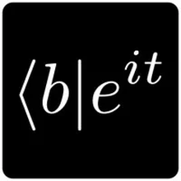

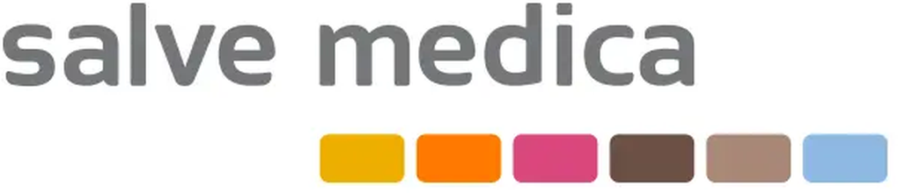


Problem
▸
Przykłady
▸
Rozmowa z Em
▸
Dowody
▸
Empatyzer
▸
Zastosowania
▸
Prywatność
▸
Następny krok
▸
Appendix
Tak oceniają Empatyzer użytkownicy oraz osoby prowadzące trudne rozmowy z zespołami.
77%
73%
59%
5,0/5
użytkowników poleciłoby Empatyzer
użytkowników jest zadowolonych z wdrożenia
użytkowników zauważyło wzrost kompetencji
w opiniach na Capterra
opinie z 2026 r.
Badania użytkowników i wdrożeń Empatyzera
„Jako zajęty menedżer traciłem za dużo czasu na nieporozumienia w komunikacji. Empatyzer pokazuje, jak ująć trudną rozmowę dla konkretnej osoby.”
„Przed trudnymi rozmowami czuję się spokojniej, bo mam w głowie strukturę. Ograniczył napięcia i poprawki w zespole.”
Jakub P., CEO, branża IT; opinia na Capterra, marzec 2026 (tłum. z ang.)
Anna T., associate, fundusz inwestycyjny; opinia na Capterra, luty 2026 (tłum. z ang.)
ZAUFALI NAM
Notes:
Trzeba powiedzieć wprost: pisemnej referencji z zakładu produkcyjnego jeszcze nie mamy. Najbliższa realiom hali jest ochrona zdrowia, bo tam też pracuje się na zmiany, w kilku grupach zawodowych i pod presją czasu. Referencja pochodzi od dyrektorki szpitala, która przeprowadziła wdrożenie u siebie. Druga opinia pokazuje najczęstszy powód, dla którego ludzie zostają przy narzędziu: mniej nieporozumień bez organizowania długich szkoleń. Do tego dochodzą wyniki badań użytkowników: trzech na czterech poleciłoby Empatyzer, a ponad połowa widzi u siebie wzrost kompetencji.
Wskazówki dla prowadzącego: Nie udawaj, że mamy referencję z produkcji; powiedz, czego nie mamy, i zaproponuj, że zakład może być pierwszym takim wdrożeniem. Ocena 5,0/5 pochodzi z opinii opublikowanych na Capterra w lutym i marcu 2026 r.; cytaty są tłumaczone z angielskiego. Przed spotkaniem sprawdź aktualną liczbę opinii i stan profili GetApp oraz Software Advice. Przy liczbach 77/73/59 uzupełnij próbę i rok badania.
Dane i źródła (każdy link sprawdzony 29.08.2026):
1. W USA zaangażowanych jest 25% pracowników produkcji, o 8 punktów mniej niż średnia krajowa (33%); to najmniej zaangażowana grupa zawodowa. (Gallup, „5 Keys to Boosting Workplace Culture in Manufacturing”, 2017). https://news.gallup.com/businessjournal/218549/keys-boosting-workplace-culture-manufacturing.aspx Zastrzeżenie: USA, 2017.
2. Menedżerowie pierwszej linii poświęcają 30–60% czasu na administrację i spotkania, a tylko 10–40% na faktyczne kierowanie ludźmi. (McKinsey Quarterly, De Smet, McGurk i Vinson, „Unlocking the potential of frontline managers”, 2009). https://www.mckinsey.com/~/media/McKinsey/Business%20Functions/Organization/Our%20Insights/Unlocking%20the%20potential%20of%20frontline%20managers/Unlocking%20the%20potential%20of%20frontline%20managers.pdf Zastrzeżenie: Szacunki z projektów doradczych; handel i produkcja.
3. Tylko 16% liderów pierwszego szczebla uznało przejście na stanowisko kierownicze za naturalne, 84% odczuwało stres, a 60% nigdy nie miało formalnego mentora. (DDI, „The State of Frontline Leadership in 2020” (Frontline Leader Project), 2019). https://www.ddi.com/blog/the-state-of-frontline-leadership-in-2020 Zastrzeżenie: Dane firmy szkoleniowej; 9700+ liderów pierwszego szczebla; self-report.
[Sources]
Wyniki badań użytkowników i referencje dostarczone przez Empatyzer.
[/Sources]

Slide 6


Problem
▸
Przykłady
▸
Rozmowa z Em
▸
Dowody
▸
Empatyzer
▸
Zastosowania
▸
Prywatność
▸
Następny krok
▸
Appendix
KROK 1
KROK 2
KROK 3
Diagnoza
Rozmowa z Em
Mikrolekcje
Jednorazowy kwestionariusz opisuje cechy, talenty, motywatory i napięcia. Pokazuje też osobę na tle zespołu i organizacji.
Em pomaga przygotować rozmowę z konkretną osobą, zespołem albo działem dokładnie wtedy, gdy pojawia się potrzeba.
Dwie krótkie lekcje w tygodniu, dobrane do osoby, jej roli i ludzi, z którymi pracuje.
Każdy widzi własną diagnozę oraz siebie na tle zespołu, działu i organizacji. Rozmowy z Em pozostają prywatne. Mikrolekcje są spersonalizowane.
Empatyzer nie mierzy wydajności i nie służy do formalnej oceny pracowników. Pomaga przygotować rozmowy między ludźmi.
Notes:
Najprościej opowiedzieć to na jednej sytuacji. Ktoś ma jutro o szóstej powiedzieć doświadczonemu operatorowi, że przez jego błędy zmiana robi poprawki. Wieczorem, przed tą rozmową w cztery oczy, otwiera Empatyzer w telefonie, wybiera tego człowieka i pisze do Em zwykłymi słowami, o co chodzi. Em wie, jak pracuje jedna i druga osoba, bo każda wypełniła wcześniej krótki kwestionariusz, w aplikacji nazywany diagnozą. Jeśli ten operator jeszcze go nie wypełnił, Em opiera się na tym, co pytający o nim napisze. Wraca podpowiedź dopasowana do tego konkretnego człowieka: od czego zacząć, czego nie mówić, jak on może to odebrać. A przez kolejne miesiące wracają krótkie lekcje dobrane do tej osoby i do jej zmiany. Wszystko mieści się w jednej aplikacji.
Wskazówki dla prowadzącego: Trzy warstwy, jedno zdanie o każdej. Zdanie zamykające uprzedza trzy skojarzenia: test, platforma szkoleniowa, narzędzie oceny. Jeśli padnie pytanie „co Em wie o osobie, która nie wypełniła kwestionariusza”: opiera się wtedy na tym, co napisze pytający, i mówi o tym wprost.
Dane i źródła (każdy link sprawdzony 29.08.2026):
1. Menedżer odpowiada za co najmniej 70% różnic w zaangażowaniu między zespołami, a naturalny talent do zarządzania ma ok. 1 na 10 osób; firmy w 82% przypadków obsadzają to stanowisko osobą bez takiego talentu. (Gallup, Beck i Harter, „Why Great Managers Are So Rare”, 2014 (akt. 2026)). https://www.gallup.com/workplace/231593/why-great-managers-rare.aspx Zastrzeżenie: Dane Gallupa z zespołów w USA; 70% to wariancja między jednostkami, nie związek przyczynowy.
2. Metaanaliza 335 prób: szkolenia przywódcze działają, ale istotnie lepiej, gdy są rozłożone na wiele sesji i zawierają praktykę oraz feedback, niż gdy są jednym skomasowanym blokiem. (Lacerenza, Reyes, Marlow, Joseph i Salas, „Leadership Training Design, Delivery, and Implementation: A Meta-Analysis”, Journal of Applied Psychology 102(12), 2017). https://doi.org/10.1037/apl0000241 Zastrzeżenie: Recenzowane; „rozłożone” oznacza wiele sesji, nie konkretną kadencję.
3. Metaanaliza 317 eksperymentów: nauka rozłożona w czasie daje trwalsze zapamiętanie niż nauka w jednym bloku, a im dłużej wiedza ma się utrzymać, tym dłuższe powinny być odstępy między powtórkami. (Cepeda, Pashler, Vul, Wixted i Rohrer, „Distributed practice in verbal recall tasks”, Psychological Bulletin 132(3), 2006). https://doi.org/10.1037/0033-2909.132.3.354 Zastrzeżenie: Eksperymenty na materiale werbalnym.
4. Tylko 23% pracowników w USA zdecydowanie ufa kierownictwu swojej organizacji, ale pracownicy, których menedżer zawsze wysłucha, 4,2 raza częściej ufają kierownictwu. (Gallup, „How to Build Trust in the Workplace”, 2022, oraz „Global Indicator: Leadership & Management”, 2026). https://www.gallup.com/workplace/393401/trust-decline-rebuild.aspx Zastrzeżenie: Panel Gallupa, USA; korelacje. Wskaźnik: https://www.gallup.com/404252/indicator-leadership-management.aspx

Slide 7

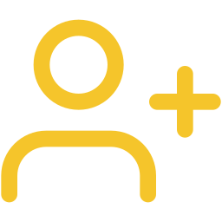
Problem
▸
Przykłady
▸
Rozmowa z Em
▸
Dowody
▸
Empatyzer
▸
Zastosowania
▸
Prywatność
▸
Następny krok
▸
Appendix
Przed konkretną rozmową Em pomaga Ci jasno nazwać problem, sprawdzić własny odruch i przygotować sposób rozpoczęcia rozmowy.
Feedback
Nowy brygadzista
Rozmowa z doświadczonym fachowcem
Jak powiedzieć temu człowiekowi coś trudnego tak, żeby to zrozumiał i nie zaczął się bronić.
Co zmienia się w rozmowach z dawnymi kolegami, gdy zaczynasz nimi kierować.
Jak rozmawiać z kimś o większym stażu i autorytecie technicznym, nie podważając jego pozycji.
Wdrożenie nowej osoby
Spór między funkcjami
Zmiana grafiku
Jak prowadzić pierwsze rozmowy z nowym pracownikiem, żeby wiedział, czego oczekujesz. Część techniczna wdrożenia zostaje w instrukcjach.
Jak rozmawiać, gdy różnica odpowiedzialności jest już jasna, ale napięcie między ludźmi zaczyna utrudniać współpracę.
Jak jasno przekazać decyzję o sobocie, nadgodzinach albo przesunięciu na inną linię, nie obiecując niczego, na co nie masz wpływu.
Em pomaga przygotować rozmowę z konkretną osobą. Nie zastępuje decyzji przełożonego.
Notes:
Em przydaje się w większości rozmów w zakładzie produkcyjnym, zawsze tak samo: pytasz o konkretnego człowieka i konkretną sprawę. Jak powiedzieć komuś coś trudnego, żeby zrozumiał, a nie zaczął się bronić. Co zmienia się w rozmowach z dawnymi kolegami, gdy zaczynasz nimi kierować. Jak rozmawiać z kimś o większym stażu, nie podważając jego pozycji. Jak prowadzić pierwsze rozmowy z nowym pracownikiem. Część techniczna wdrożenia zostaje w instrukcjach. Jak rozmawiać z kimś z jakości albo z UR, gdy spór o proces jest już rozstrzygnięty, a zostaje spór między ludźmi. I jak wyjaśnić nową technologię zespołowi bez obietnic, których nie możesz dotrzymać. Em pomaga przygotować rozmowę; nie zastępuje zasad technicznych ani decyzji przełożonego.
Wskazówki dla prowadzącego: Cel: pokazać sytuacje, w których Em przydaje się w zakładzie produkcyjnym. Zatrzymaj się na tej, którą przełożony wskazał wcześniej.
Delegowanie ma granicę kwalifikacji i standardu; Em pomaga w rozmowie, nie w decyzji, komu wolno co zlecić.
Rozmowa o wynagrodzeniu: Em może pomóc ją przygotować, ale decyzja płacowa zostaje poza narzędziem.
Dane i źródła (każdy link sprawdzony 29.08.2026):
1. W metaanalizie 607 efektów feedback średnio poprawiał wyniki, ale ponad jedna trzecia interwencji feedbackowych je pogarszała; liczy się sposób podania. (Kluger i DeNisi, „The effects of feedback interventions on performance”, Psychological Bulletin 119(2), 1996). https://doi.org/10.1037/0033-2909.119.2.254 Zastrzeżenie: Recenzowane; badania głównie zadaniowe i laboratoryjne.
2. Gotowość pracowników do wspierania zmian w firmie spadła z 74% w 2016 r. do 38% w 2022 r., podczas gdy liczba planowanych zmian rocznie wzrosła z 2 do 10. (Gartner, „The Transformation Deficit”, Gartner Business Quarterly Q1 2023 (omówienie: O Morain i Aykens, HBR, „Employees Are Losing Patience with Change Initiatives”, 2023)). https://www.gartner.com/en/insights/gartner-business-quarterly/q1-2023 Zastrzeżenie: Gartner podaje 38% (GBQ) i 43% (HBR); brak opisu próby. HBR: https://hbr.org/2023/05/employees-are-losing-patience-with-change-initiatives
3. Negocjatorzy poinstruowani, by przyjąć perspektywę drugiej strony, zawierali porozumienie w 76% przypadków wobec 39% w grupie kontrolnej. (Galinsky, Maddux, Gilin i White, „Why It Pays to Get Inside the Head of Your Opponent”, Psychological Science 19(4), 2008). https://doi.org/10.1111/j.1467-9280.2008.02096.x Zastrzeżenie: Eksperymenty na studentach MBA (n = 152).
4. Metaanaliza 116 badań (8880 zespołów): konflikty relacyjne i procesowe mają stabilnie negatywny związek z wynikami zespołów. (de Wit, Greer i Jehn, „The paradox of intragroup conflict: A meta-analysis”, Journal of Applied Psychology 97(2), 2012). https://doi.org/10.1037/a0024844 Zastrzeżenie: Korelacje metaanalityczne.
5. Firmy awansują najlepszych wykonawców, a nie najlepszych przyszłych menedżerów: każde podwojenie wyników przed awansem wiąże się z gorszymi wynikami zespołu nowego menedżera. (Benson, Li i Shue, „Promotions and the Peter Principle”, Quarterly Journal of Economics 134(4), 2019). https://www.nber.org/papers/w24343 Zastrzeżenie: Dane sprzedażowe, USA; 38 843 pracowników, 1553 awanse.

Slide 8
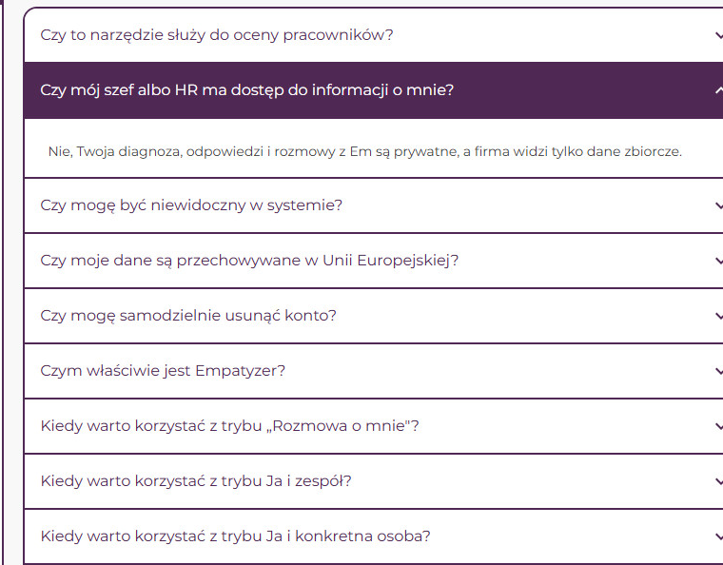



Problem
▸
Przykłady
▸
Rozmowa z Em
▸
Dowody
▸
Empatyzer
▸
Zastosowania
▸
Prywatność
▸
Następny krok
▸
Appendix
Rozmowy z Em są prywatne. Organizacja nie czyta pytań ani odpowiedzi, a dane są przechowywane w Unii Europejskiej.
Kto czego nie widzi
Dane i zabezpieczenia
Przełożeni, administratorzy i inni użytkownicy nie widzą cudzych rozmów z Em.
Osoba, o którą ktoś pyta, nie widzi pytania ani odpowiedzi.
Pełny wynik należy do pracownika; inni widzą tylko wskazówki potrzebne do współpracy.
Administrator widzi konta, strukturę i statystyki zbiorcze, ale nie rozmowy ani pełne wyniki.
Dane są przechowywane w Unii Europejskiej, na infrastrukturze AWS.
Połączenia HTTPS, szyfrowanie podczas przechowywania i automatyczne wylogowanie po 5 minutach bezczynności.
Empatyzer nie ocenia pracowników, nie tworzy rankingów i nie służy do decyzji kadrowych.
Konto można usunąć, a profil należy do osoby, nie do organizacji.
Pytania o prywatność, na które odpowiada Em w aplikacji.
Rozmowy są prywatne, ale nie anonimowe: zapisują się na koncie użytkownika i widzi je tylko on.
Notes:
W zakładzie produkcyjnym pierwsze pytanie brzmi zawsze tak samo: kto to czyta. Odpowiedź jest krótka. Rozmów z Em nie widzi nikt w zakładzie: ani kierownik produkcji, ani HR, ani my. Osoba, o którą ktoś pyta, nie widzi ani tego pytania, ani odpowiedzi i nie dostaje o tym żadnej informacji. Em to asystent oparty na sztucznej inteligencji, czyli program, a nie człowiek siedzący po drugiej stronie. Empatyzer nie mierzy wydajności, nie jest monitoringiem i nie służy do oceniania ludzi. Pełny wynik diagnozy należy do tego, kto ją wypełnił. Dane leżą na serwerach w Unii Europejskiej i są szyfrowane. To samo i tymi samymi słowami mówimy związkom zawodowym, inspektorowi ochrony danych i informatykom.
Wskazówki dla prowadzącego: Mów o warstwach zabezpieczeń i ograniczaniu ryzyka, nigdy o bezpieczeństwie absolutnym. Dla prawnika i inspektora ochrony danych przygotuj osobny pakiet: umowa powierzenia, dostawca modelu i podwykonawcy, region przetwarzania, retencja i usuwanie danych, podstawa prawna i dobrowolność [do uzupełnienia przez zespół produktowy]. Na produkcji dodaj: to nie jest monitoring i nie mierzy wydajności; te same słowa powiedz związkom zawodowym.
Dane i źródła (każdy link sprawdzony 29.08.2026):
1. 81% dorosłych Amerykanów uważa, że przez monitorowanie z użyciem AI pracownicy poczują się nadmiernie obserwowani, a 71% sprzeciwia się ostatecznym decyzjom rekrutacyjnym podejmowanym przez AI. (Pew Research Center, „AI in Hiring and Evaluating Workers: What Americans Think”, 2023). https://www.pewresearch.org/internet/2023/04/20/ai-in-hiring-and-evaluating-workers-what-americans-think/ Zastrzeżenie: 11 004 dorosłych w USA, grudzień 2022.
2. 86% kadry zarządzającej sądzi, że pracownicy wysoko ufają firmie, a deklaruje to tylko 67% pracowników; jedynie 60% pracowników uważa, że liderzy im ufają. (PwC, „2024 Trust Survey”, 2024). https://www.pwc.com/us/en/library/trust-in-business-survey.html Zastrzeżenie: USA, styczeń 2024; 548 menedżerów i 2039 pracowników.
3. Tylko 23% pracowników w USA zdecydowanie ufa kierownictwu swojej organizacji, ale pracownicy, których menedżer zawsze wysłucha, 4,2 raza częściej ufają kierownictwu. (Gallup, „How to Build Trust in the Workplace”, 2022, oraz „Global Indicator: Leadership & Management”, 2026). https://www.gallup.com/workplace/393401/trust-decline-rebuild.aspx Zastrzeżenie: Panel Gallupa, USA; korelacje. Wskaźnik: https://www.gallup.com/404252/indicator-leadership-management.aspx
4. Tylko 37% pracowników jest bardzo pewnych, że ich organizacja odpowiedzialnie korzysta z danych o pracownikach, podczas gdy 78% pracodawców deklaruje zdalne monitorowanie pracowników. (Deloitte, „The transparency paradox”, 2024 Global Human Capital Trends, 2024). https://www.deloitte.com/us/en/insights/topics/talent/human-capital-trends/2024/transparency-in-the-workplace.html Zastrzeżenie: 14 000 liderów w 95 krajach plus ankiety pracowników; raport doradczy.

Slide 9


Wybierz jedną ze ścieżek
Problem
▸
Przykłady
▸
Rozmowa z Em
▸
Dowody
▸
Empatyzer
▸
Zastosowania
▸
Prywatność
▸
Następny krok
▸
Appendix
Od początku
ZAPROSZENIE DO KONTAKTU
Wybierz następny krok: zobacz Em na realnej rozmowie, sprawdź go samodzielnie albo porozmawiaj o wdrożeniu w jednym obszarze zakładu.
Umów demo
Załóż bezpłatne konto
Porozmawiajmy o wdrożeniu
W 30 minut przejdziemy przez rozmowę, którą naprawdę masz przed sobą.
Załóż konto na empatyzer.com. Pierwsze 3 osoby w organizacji korzystają bezpłatnie.
Dostaniesz krótki materiał dla HR albo przełożonego: opis bezpieczeństwa, warunki licencji i prosty wariant startu w jednym obszarze zakładu.
Nie zgaduj. Pytaj Em.
Piotr Golczyk · piotr@empatyzer.com · +48 668 89 87 11
Notes:
Nie proszę o nic wielkiego. Jedna prośba: warto pomyśleć teraz o jednej rozmowie w zakładzie produkcyjnym, którą się odkłada. Wypełnienie diagnozy zajmuje około kwadransa i można to zrobić w telefonie, także po pracy. Potem otwierają Państwo Em, wybierają tego człowieka i zadajecie pierwsze pytanie o tę rozmowę. Jeśli po dwóch tygodniach wrócicie do Em drugi i trzeci raz, to znaczy, że to działa. Dostęp i zaproszenia ustalimy z HR albo kierownikiem produkcji.
Wskazówki dla prowadzącego: Nie kończ na deklaracji „odezwiemy się”. Umów konkret: termin pokazu albo wysyłkę materiałów w ciągu doby. Jeśli rozmówca chce zacząć sam, wystarczy adres empatyzer.com; bezpłatna organizacja osobista obejmuje obecnie do trzech zaproszonych osób [zakres do potwierdzenia przed spotkaniem]. Warunki licencji i cenę raportu uzupełnij przed spotkaniem.
Dane i źródła (każdy link sprawdzony 29.08.2026):
1. W 2025 r. zaangażowanych było 20% pracowników na świecie, a zaangażowanie menedżerów spadło z 27% do 22%, najmocniej w historii pomiaru; Gallup szacuje koszt niskiego zaangażowania na ok. 10 bln USD rocznie. (Gallup, Harter i Pendell, „Global Employee Engagement Continues Decline” (State of the Global Workplace 2026), 2026). https://www.gallup.com/workplace/708071/global-employee-engagement-continues-decline.aspx Zastrzeżenie: 141 444 respondentów; self-report; koszt to model Gallupa.
2. W Polsce zaangażowanych w pracę jest 7% pracowników, wobec 12% w Europie i 20% na świecie. (Gallup, „State of the Global Workplace: Poland Country-Level Data”, 2026). https://www.gallup.com/workplace/706802/state-global-workplace-poland-country-level-data.aspx Zastrzeżenie: Średnia z trzech lat sondaży (2023–2025), ok. 1000 respondentów rocznie.

Slide 10
APPENDIX · MATERIAŁY DLA MENEDŻERA PRODUKCJI
Problem
▸
Przykłady
▸
Rozmowa z Em
▸
Dowody
▸
Empatyzer
▸
Zastosowania
▸
Prywatność
▸
Następny krok
▸
Appendix
Notes:
Jedno zdanie na początek. Instrukcja, standard, plan: to wszystko mówi, co trzeba zrobić. Nie mówi, jak powiedzieć o błędzie człowiekowi, który zna tę maszynę lepiej od Ciebie i pracuje tu dwadzieścia lat. Większość brygadzistów i mistrzów awansowała za fachowość, nie za umiejętność rozmowy, i badania pokazują, że tylko jeden na sześciu brygadzistów powiedział, że awans na przełożonego przyszedł mu naturalnie. To nie jest słabość. Do tej części roboty nikt nie dał Ci narzędzi. O tym jest ta prezentacja.
Wskazówki dla prowadzącego: Jedno zdanie i pauza. Reszta jest w komentarzu, nie na slajdzie.
Dane i źródła (każdy link sprawdzony 29.08.2026):
1. Firmy awansują najlepszych wykonawców, a nie najlepszych przyszłych menedżerów: każde podwojenie wyników przed awansem wiąże się z gorszymi wynikami zespołu nowego menedżera. (Benson, Li i Shue, „Promotions and the Peter Principle”, Quarterly Journal of Economics 134(4), 2019). https://www.nber.org/papers/w24343 Zastrzeżenie: Dane sprzedażowe, USA; 38 843 pracowników, 1553 awanse.
2. Tylko 16% liderów pierwszego szczebla uznało przejście na stanowisko kierownicze za naturalne, 84% odczuwało stres, a 60% nigdy nie miało formalnego mentora. (DDI, „The State of Frontline Leadership in 2020” (Frontline Leader Project), 2019). https://www.ddi.com/blog/the-state-of-frontline-leadership-in-2020 Zastrzeżenie: Dane firmy szkoleniowej; 9700+ liderów pierwszego szczebla; self-report.
3. Menedżerowie pierwszej linii poświęcają 30–60% czasu na administrację i spotkania, a tylko 10–40% na faktyczne kierowanie ludźmi. (McKinsey Quarterly, De Smet, McGurk i Vinson, „Unlocking the potential of frontline managers”, 2009). https://www.mckinsey.com/~/media/McKinsey/Business%20Functions/Organization/Our%20Insights/Unlocking%20the%20potential%20of%20frontline%20managers/Unlocking%20the%20potential%20of%20frontline%20managers.pdf Zastrzeżenie: Szacunki z projektów doradczych; handel i produkcja.
4. 69% menedżerów przyznaje, że rozmowy z pracownikami sprawiają im trudność, a 37% boi się dawać bezpośredni krytyczny feedback. (Interact / Harris Poll, komunikat prasowy, 2016 (omówienie: Solomon, HBR, „Two-Thirds of Managers Are Uncomfortable Communicating with Employees”, 2016)). https://www.prnewswire.com/news-releases/come-in-and-shut-the-door--communication-breach-in-the-workplace-revealed-300218235.html Zastrzeżenie: USA, 2058 dorosłych, w tym 616 menedżerów; self-report. HBR: https://hbr.org/2016/03/two-thirds-of-managers-are-uncomfortable-communicating-with-employees
5. 57% pracowników woli feedback korygujący od pochwał, a 72% uważa, że ich wyniki poprawiłyby się, gdyby menedżer częściej go dawał. (Zenger Folkman, komunikat prasowy, 2014 (omówienie: Zenger i Folkman, HBR, „Your Employees Want the Negative Feedback You Hate to Give”, 2014)). https://www.prnewswire.com/news-releases/zenger-folkman-data-reveals-what-feedback-employees-really-want-245981901.html Zastrzeżenie: Self-report; dane firmy doradczej. HBR: https://hbr.org/2014/01/your-employees-want-the-negative-feedback-you-hate-to-give
6. Gotowość pracowników do wspierania zmian w firmie spadła z 74% w 2016 r. do 38% w 2022 r., podczas gdy liczba planowanych zmian rocznie wzrosła z 2 do 10. (Gartner, „The Transformation Deficit”, Gartner Business Quarterly Q1 2023 (omówienie: O Morain i Aykens, HBR, „Employees Are Losing Patience with Change Initiatives”, 2023)). https://www.gartner.com/en/insights/gartner-business-quarterly/q1-2023 Zastrzeżenie: Gartner podaje 38% (GBQ) i 43% (HBR); brak opisu próby. HBR: https://hbr.org/2023/05/employees-are-losing-patience-with-change-initiatives

Slide 11
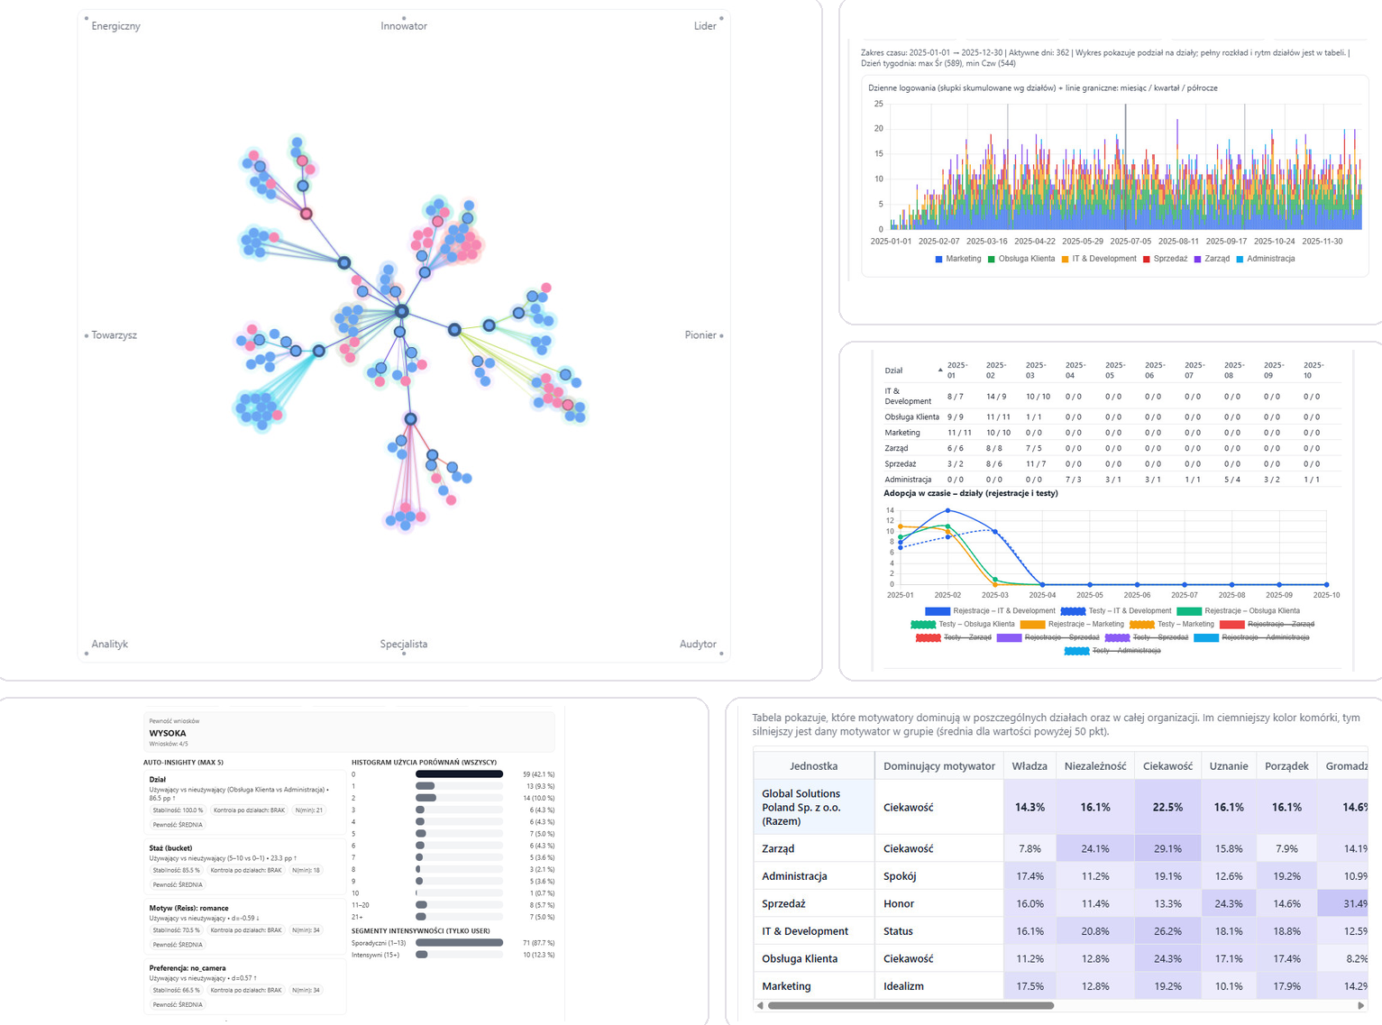
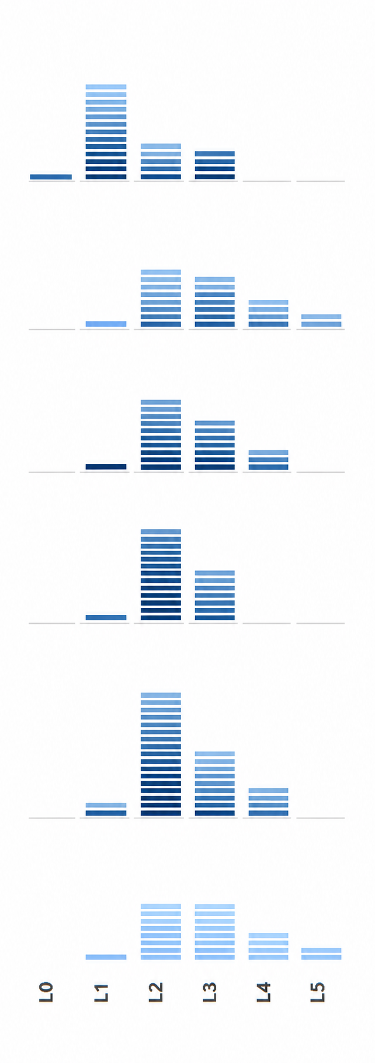

Problem
▸
Przykłady
▸
Rozmowa z Em
▸
Dowody
▸
Empatyzer
▸
Zastosowania
▸
Prywatność
▸
Następny krok
▸
Appendix
Po roku organizacja może otrzymać unikalny raport o DNA organizacji: mapę cech, motywacji, predyspozycji i potencjalnych konfliktów. To gotowa instrukcja obsługi organizacji — pokazuje jej mocne i słabe strony oraz podpowiada, gdzie i jakie działania rozwojowe prowadzić.
Twój zespół na tle innych
Czy potrzebuje więcej porządku, czy więcej swobody, co go motywuje i jak reaguje na zmianę.
Jak rozmawiać z sąsiednim zespołem
Z czego biorą się powtarzające się spory i co ustalić na początku: cel, kto decyduje, jaki jest standard i kiedy eskalować.
Jak przygotować zmianę
Co powiedzieć zespołowi, który potrzebuje konkretu, a co takiemu, który najpierw chce wiedzieć dlaczego.
Przykładowe analizy zespołów, działów i zanonimizowanych profili: talenty, motywacje i potencjalne konflikty.
Raport opisuje grupy i role, nie ocenia pojedynczych osób. Zamawia go organizacja, nie pojedynczy zespół.
Notes:
Jest jeszcze jedna rzecz, o której warto wiedzieć, choć dotyczy całej organizacji, a nie tylko Ciebie. Jeśli organizacja zamówi raport, znajdziesz w nim odpowiedzi na pytania, które zwykle zadajesz sobie po cichu: dlaczego mój zespół tak reaguje na zmiany i dlaczego z sąsiednim zespołem od lat coś zgrzyta. Raport nie mówi „ten pracownik jest taki”, tylko „ta grupa potrzebuje tego, a tamta czegoś innego”. Dla kogoś, kto kieruje ludźmi, to praktyczna ściąga: jak przekazać zmianę, żeby nie wywołała oporu, i o co zadbać, zanim spór z inną częścią organizacji urośnie.
Wskazówki dla prowadzącego: Raport zamawia organizacja, nie pojedyncza osoba. Nie zawiera ocen pojedynczych osób i nie służy do decyzji personalnych.
Dane i źródła (każdy link sprawdzony 29.08.2026):
1. Metaanaliza 116 badań (8880 zespołów): konflikty relacyjne i procesowe mają stabilnie negatywny związek z wynikami zespołów. (de Wit, Greer i Jehn, „The paradox of intragroup conflict: A meta-analysis”, Journal of Applied Psychology 97(2), 2012). https://doi.org/10.1037/a0024844 Zastrzeżenie: Korelacje metaanalityczne.
2. Gotowość pracowników do wspierania zmian w firmie spadła z 74% w 2016 r. do 38% w 2022 r., podczas gdy liczba planowanych zmian rocznie wzrosła z 2 do 10. (Gartner, „The Transformation Deficit”, Gartner Business Quarterly Q1 2023 (omówienie: O Morain i Aykens, HBR, „Employees Are Losing Patience with Change Initiatives”, 2023)). https://www.gartner.com/en/insights/gartner-business-quarterly/q1-2023 Zastrzeżenie: Gartner podaje 38% (GBQ) i 43% (HBR); brak opisu próby. HBR: https://hbr.org/2023/05/employees-are-losing-patience-with-change-initiatives
3. W badaniu 180 zespołów Google bezpieczeństwo psychologiczne było najważniejszym z pięciu czynników skutecznego zespołu. (Google re:Work, „Understand team effectiveness” (Project Aristotle)). https://rework.withgoogle.com/intl/en/guides/understand-team-effectiveness Zastrzeżenie: Badanie wewnętrzne jednej firmy, bez recenzji naukowej.
4. Tylko 3 na 10 pracowników w USA zdecydowanie zgadza się, że ich opinie liczą się w pracy; Gallup szacuje, że gdyby ten odsetek wzrósł do 6 na 10, rotacja byłaby o 27% niższa, a produktywność o 12% wyższa. (Gallup, Herway, „How to Create a Culture of Psychological Safety”, 2017). https://www.gallup.com/workplace/236198/create-culture-psychological-safety.aspx Zastrzeżenie: USA; skutki to model Gallupa, nie eksperyment.
[Sources]
Zrzut ekranu dostarczony przez Empatyzer — widok kultury organizacyjnej.
[/Sources]

Slide 12
Problem
▸
Przykłady
▸
Rozmowa z Em
▸
Dowody
▸
Empatyzer
▸
Zastosowania
▸
Prywatność
▸
Następny krok
▸
Appendix
Uruchomienie organizacji zwykle zajmuje kilka godzin, a pojedynczy użytkownik potrzebuje około 15 minut na start.
1
2
3
4
5
Konto organizacji
Kwestionariusz jednokrotny
Pierwsze pytanie do Em
Dołączają kolejne osoby
Lekcje ruszają same
Administrator zakłada konto i wysyła zaproszenia mailem albo linkiem. Proste uruchomienie zajmuje mniej niż godzinę.
Po wypełnieniu użytkownik od razu widzi diagnozę. Przy zmianie organizacji nie zaczyna od nowa.
Od razu po diagnozie można zapytać Em o rozmowę, która czeka w tym tygodniu.
Z każdą osobą obraz zespołu robi się pełniejszy: dochodzą porównania w parach i na tle całej organizacji.
Dwie lekcje w tygodniu, bez wysyłki po stronie organizacji. Administrator widzi tylko, kto dołączył i kto wypełnił kwestionariusz.
Licencja roczna na określoną liczbę osób. Można zacząć od jednego obszaru i dołączać kolejne osoby w trakcie roku.
Notes:
Najczęstsze pytanie brzmi, ile roboty jest z tym po stronie zakładu. Ktoś zakłada konto organizacji i zaprasza ludzi mailem albo linkiem. Jeśli zakład nie wymaga zweryfikowanej domeny, zaproszenie może pójść na adres prywatny, więc operator bez służbowej poczty dołączy tak samo jak brygadzista. Każdy siada raz w życiu do diagnozy, odpowiada na pytania i od razu widzi swój wynik, więc od pierwszego dnia ma z tego coś dla siebie. Potem zadaje Em pierwsze pytanie i zwykle pyta o tego człowieka, z którym rozmowa idzie mu najgorzej. Z każdą kolejną osobą pojawiają się porównania w parach i na tle zmiany. Lekcje ruszają same, nikt nie musi ich wysyłać. Licencja jest roczna, na określoną liczbę osób.
Wskazówki dla prowadzącego: Czasu wypełniania kwestionariusza nie podawaj bez potwierdzenia aktualnej wersji: dokumentacja produktowa mówi o 25–35 minutach przy wypełnianiu bez przerw, nowsze materiały o krótszym czasie. Zaproszenie może iść na adres prywatny, jeśli organizacja nie wymaga zweryfikowanej domeny, więc osoba bez służbowej poczty też dołączy. Nakład po stronie klienta: założenie kont, ustawienie struktury i przypomnienie o kwestionariuszu.
Dane i źródła (każdy link sprawdzony 29.08.2026):
1. Mniej niż połowa menedżerów na świecie (44%) deklaruje, że przeszła jakiekolwiek szkolenie menedżerskie; wśród przeszkolonych aktywnie niezaangażowanych jest o połowę mniej. (Gallup, „State of the Global Workplace: 2025 Report”, 2025, s. 12–13). https://www.gallup.com/file/workplace/659528/state-of-the-global-workplace-2025-download.pdf Zastrzeżenie: Self-report, Gallup World Poll; zależność korelacyjna.
2. Menedżerowie poświęcają tylko 13% czasu na rozwój ludzi, a prawie 40% na gaszenie bieżących problemów i administrację; 36% uważa, że nie przygotowano ich wystarczająco do zarządzania ludźmi. (Deloitte, „2025 Global Human Capital Trends”, komunikat prasowy, 24.03.2025). https://www.deloitte.com/us/en/about/press-room/deloitte-report-aims-to-help-leaders-navigate-complex-workplace-tensions.html Zastrzeżenie: Ok. 10 000 liderów w 93 krajach plus badanie menedżerów; self-report.
3. Ponad trzy czwarte liderów i menedżerów używa generatywnej AI kilka razy w tygodniu, a wsparcie przełożonego podnosi odsetek pracowników pozytywnie nastawionych do AI z 15% do 55%. (BCG, „AI at Work 2025: Momentum Builds, but Gaps Remain”, 2025). https://www.bcg.com/publications/2025/ai-at-work-momentum-builds-but-gaps-remain Zastrzeżenie: 10 600+ respondentów w 11 krajach; self-report.

Slide 13
Problem
▸
Przykłady
▸
Rozmowa z Em
▸
Dowody
▸
Empatyzer
▸
Zastosowania
▸
Prywatność
▸
Następny krok
▸
Appendix
Akademia lidera była pół roku temu. Kierownik produkcji odpowiada za plan, a HR nie może uczestniczyć w każdej rozmowie na każdej zmianie.
CO MASZ DZIŚ
CZEGO TO NIE ROZWIĄZUJE
Akademia lidera
Daje wspólne zasady i ramy. Nie przygotowuje jednak konkretnej rozmowy z konkretną osobą wtedy, gdy sytuacja już się wydarza.
Rada kierownika produkcji albo HR
Pomaga, ale wymaga włączenia kolejnej osoby. Nie każda codzienna sytuacja wymaga od razu konsultacji z przełożonym albo HR.
Doświadczenie techniczne
Daje pewność w procesie produkcyjnym. Nie daje jednak gotowej odpowiedzi na każdą sytuację z konkretnym człowiekiem.
Potrzebujesz drugiego spojrzenia na rozmowę, zanim ją przeprowadzisz: prywatnego, dostępnego także w telefonie i dopasowanego do Ciebie i do tego człowieka.
Notes:
Co masz dziś pod ręką? Akademia lidera dała zasady w sali, a przy trudnej rozmowie w zakładzie produkcyjnym masz tylko te zasady i nikogo do pomocy. Rada kierownika produkcji albo HR pomaga, ale zabiera czas kierownikowi i działowi HR, a z drobiazgu robi sprawę oficjalną, więc nie o wszystko chcesz pytać. Doświadczenie przy maszynie działa przy problemach technicznych, a przy człowieku, który reaguje inaczej niż Ty, przestaje wystarczać. Z badań wychodzi, że pół roku po szkoleniu wiedzę stosuje mniej niż połowa uczestników. Potrzebne jest drugie spojrzenie w telefonie, dopasowane do Ciebie i do tego człowieka, dostępne także na drugiej zmianie.
Wskazówki dla prowadzącego: Cel: nazwać, dlaczego zasady z akademii i doświadczenie techniczne nie wystarczają przy konkretnym człowieku, bez podważania akademii ani przełożonych.
Pytanie: „Co robisz dziś, kiedy jutro masz trudną rozmowę z kimś o większym stażu?”.
BHP, jakość i sprawy formalne idą właściwymi kanałami; Empatyzer ich nie zastępuje.
Dane i źródła (każdy link sprawdzony 29.08.2026):
1. Nową wiedzę ze szkolenia stosuje w pracy 62% pracowników zaraz po szkoleniu, 44% po pół roku i tylko 34% po roku (szacunki specjalistów ds. szkoleń ze 150 organizacji). (Saks i Belcourt, „An investigation of training activities and transfer of training in organizations”, Human Resource Management 45(4), 2006). https://doi.org/10.1002/hrm.20135 Zastrzeżenie: Kanada, 2006; szacunek specjalistów, nie obserwacja.
2. Negocjatorzy poinstruowani, by przyjąć perspektywę drugiej strony, zawierali porozumienie w 76% przypadków wobec 39% w grupie kontrolnej. (Galinsky, Maddux, Gilin i White, „Why It Pays to Get Inside the Head of Your Opponent”, Psychological Science 19(4), 2008). https://doi.org/10.1111/j.1467-9280.2008.02096.x Zastrzeżenie: Eksperymenty na studentach MBA (n = 152).
3. Menedżerowie pierwszej linii poświęcają 30–60% czasu na administrację i spotkania, a tylko 10–40% na faktyczne kierowanie ludźmi. (McKinsey Quarterly, De Smet, McGurk i Vinson, „Unlocking the potential of frontline managers”, 2009). https://www.mckinsey.com/~/media/McKinsey/Business%20Functions/Organization/Our%20Insights/Unlocking%20the%20potential%20of%20frontline%20managers/Unlocking%20the%20potential%20of%20frontline%20managers.pdf Zastrzeżenie: Szacunki z projektów doradczych; handel i produkcja.
4. Komunikaty dopasowane do cechy osobowości odbiorcy dały do 40% więcej kliknięć i do 50% więcej zakupów niż komunikaty niedopasowane (trzy eksperymenty, 3,5 mln osób). (Matz, Kosinski, Nave i Stillwell, „Psychological targeting as an effective approach to digital mass persuasion”, PNAS 114(48), 2017). https://doi.org/10.1073/pnas.1710966114 Zastrzeżenie: Reklamy w mediach społecznościowych, nie komunikacja menedżerska; wartości maksymalne.
5. 82% osób obejmujących stanowiska menedżerskie nie przeszło żadnego formalnego szkolenia z zarządzania („przypadkowi menedżerowie”), a połowa pracowników z nieskutecznym szefem planuje odejść w ciągu roku. (Chartered Management Institute / YouGov, komunikat prasowy, 2023). https://www.managers.org.uk/about-cmi/media-centre/press-releases/bad-managers-and-toxic-work-culture-causing-one-in-three-staff-to-walk/ Zastrzeżenie: Wielka Brytania, ponad 4500 respondentów; self-report.

Slide 14

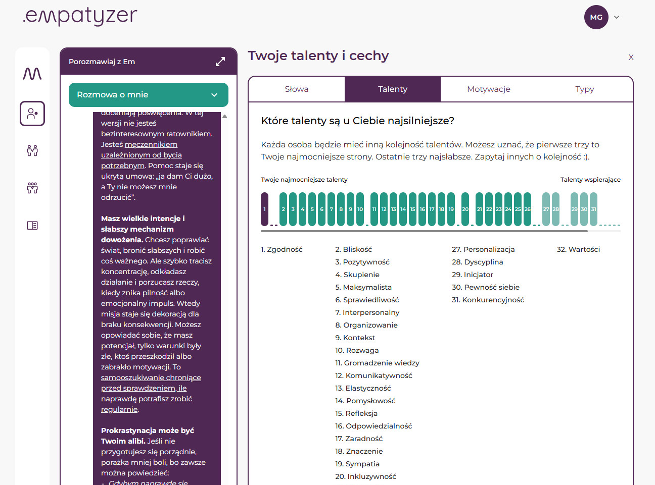
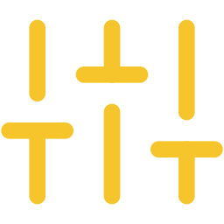
Problem
▸
Przykłady
▸
Rozmowa z Em
▸
Dowody
▸
Empatyzer
▸
Zastosowania
▸
Prywatność
▸
Następny krok
▸
Appendix
Poznaj opis swoich cech, talentów i motywatorów oraz sytuacji, które mogą zwiększać napięcie. Zobacz mocne strony i ryzyka związane z każdą cechą.
Mocne strony i ryzyka
Diagnoza pokazuje, co dana cecha może ułatwiać, a w jakich sytuacjach może utrudniać działanie.
Motywatory i napięcia
Widać, co dodaje energii, co ją odbiera oraz jak osoba reaguje na stres, zmianę i sprzeczne oczekiwania.
Talenty i predyspozycje
Nazwane talenty, słowa opisujące osobę i preferowany sposób działania pomagają świadomie korzystać z mocnych stron.
Widok użytkownika: talenty i naturalne predyspozycje. Pełny wynik należy do osoby, która wypełniła kwestionariusz.
Notes:
Skąd Em to wszystko wie? Z diagnozy, którą każdy wypełnia raz, na samym początku. Nikt jej nie ocenia i nie ma w niej dobrych ani złych odpowiedzi. To jest opis stylu pracy: jak podejmuję decyzje, jak reaguję na uwagę, czy wolę powiedzieć wprost, czy najpierw przygotować grunt. Wynik należy do mnie. Druga osoba widzi tylko to, co pomaga nam się dogadać, a ja widzę o niej dokładnie tyle samo, więc nikt nie dostaje ukrytej wiedzy o drugim człowieku. Z porównania dwóch takich opisów bierze się podpowiedź Em: „Ty mówisz szybko i wprost, a Marek z utrzymania ruchu potrzebuje chwili, żeby to przemyśleć, więc zacznij od pytania, nie od oceny”. Proste, a zmienia całą rozmowę.
Wskazówki dla prowadzącego: Kwestionariusz wypełnia się raz w życiu i działa też po zmianie organizacji. Wskazówki są symetryczne: obie osoby widzą o sobie to samo. Pytanie o rzetelność: opisuje styl pracy, komunikacji i motywacje, korzysta z uznanych modeli psychologii pracy, nie jest testem klinicznym; opis metody udostępniamy na życzenie. Czasu wypełniania nie podawaj bez potwierdzenia aktualnej wersji.
Dane i źródła (każdy link sprawdzony 29.08.2026):
1. Ludzie systematycznie nie doceniają, jak bardzo inni chcą dostać konstruktywny feedback, i dlatego go nie dają (pięć eksperymentów, N = 1984). (Abi-Esber, Abel, Schroeder i Gino, „Underestimating others' desire for constructive feedback”, Journal of Personality and Social Psychology, 2022). https://doi.org/10.1037/pspi0000393 Zastrzeżenie: Recenzowane; eksperymenty online, USA.
2. Metaanaliza 116 badań (8880 zespołów): konflikty relacyjne i procesowe mają stabilnie negatywny związek z wynikami zespołów. (de Wit, Greer i Jehn, „The paradox of intragroup conflict: A meta-analysis”, Journal of Applied Psychology 97(2), 2012). https://doi.org/10.1037/a0024844 Zastrzeżenie: Korelacje metaanalityczne.
3. Sumienność jest najsilniejszą pozapoznawczą cechą przewidującą wyniki w pracy (92 metaanalizy, ponad 1,1 mln osób). (Wilmot i Ones, „A century of research on conscientiousness at work”, PNAS 116(46), 2019). https://doi.org/10.1073/pnas.1908430116 Zastrzeżenie: Metaanaliza metaanaliz; korelacje.
[Sources]
Zrzut ekranu dostarczony przez Empatyzer — widok talentów użytkownika.
[/Sources]

Slide 15
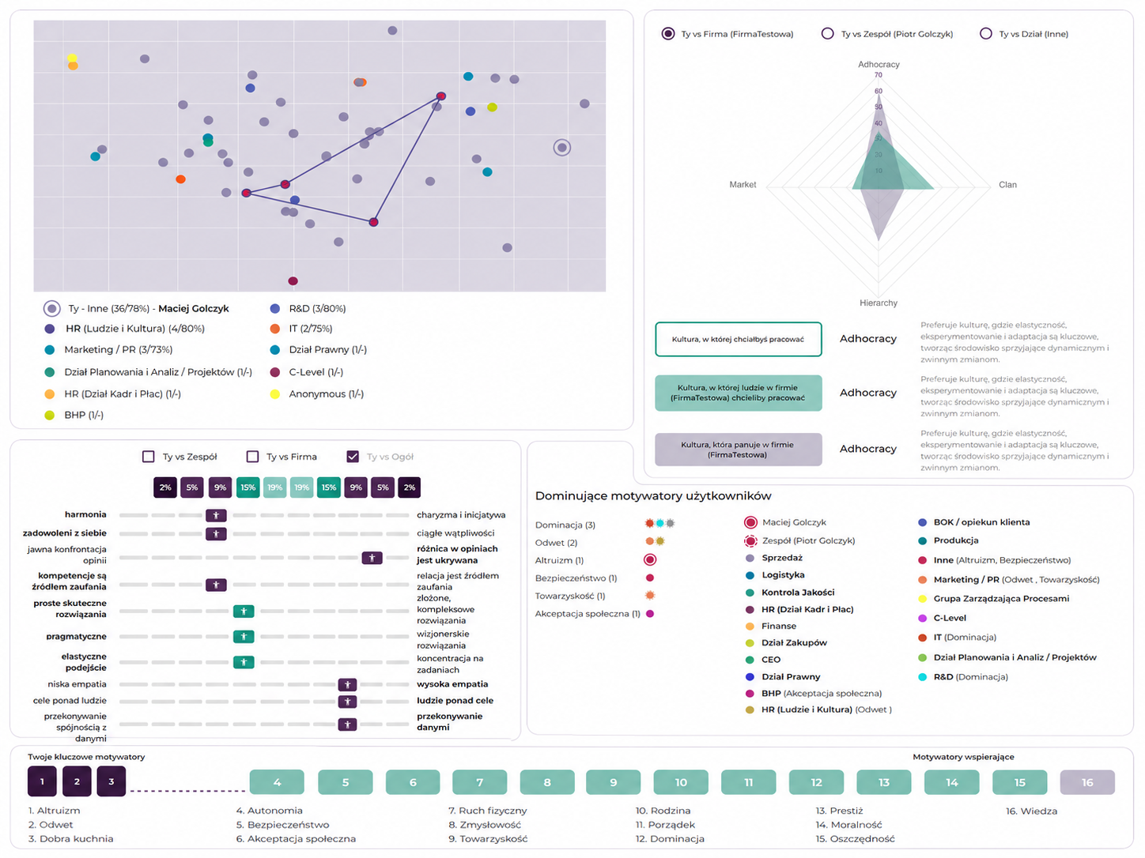

Problem
▸
Przykłady
▸
Rozmowa z Em
▸
Dowody
▸
Empatyzer
▸
Zastosowania
▸
Prywatność
▸
Następny krok
▸
Appendix
Porównaj swój sposób działania ze sposobem działania zespołu, grupy projektowej, działu i całej organizacji. Zobacz podobieństwa, różnice i możliwe źródła napięć.
Ty na tle różnych grup
Porównaj swój sposób pracy z zespołem, grupą projektową, działem albo całą organizacją.
Mapa podobieństw i różnic
Widać, gdzie jesteś blisko innych, gdzie wyraźnie się różnisz i co to może znaczyć we współpracy.
Prywatne wyniki, wspólne dane zbiorcze
Pełny wynik i rozmowy z Em pozostają prywatne. Informacje o zespołach i organizacji są prezentowane zbiorczo.
Widok użytkownika: mapa podobieństw. Dane o grupach są zbiorcze i nie pokazują cudzych pełnych wyników.
Notes:
Tu Empatyzer działa inaczej niż większość narzędzi, które przychodzą na halę z biura. Nie ma osobnego panelu dla kierownictwa i uboższego widoku dla reszty. Każdy widzi siebie na tle swojej zmiany, swojego wydziału i całego zakładu. Każdy widzi też, co ludzi w tym zakładzie motywuje. Dyrektor zakładu ma dokładnie ten sam widok co operator z linii. To jest ważne, bo wtedy nikt nie czuje się prześwietlany. Ludzie sami do tych widoków wracają, żeby zrozumieć, dlaczego jakość i utrzymanie ruchu patrzą na tę samą sprawę inaczej niż produkcja albo dlaczego z jednym człowiekiem dogadują się od pierwszego dnia, a z drugim nigdy. Pytania do Em i pełne wyniki diagnozy zostają prywatne, u każdego.
Wskazówki dla prowadzącego: Nie mów o „widoku dla zarządu”. Narzędzie jest demokratyczne: te same dane dla każdego, różni się tylko to, kogo co interesuje. Jeśli padnie pytanie o małe zespoły: minimalną liczbę osób, od której pokazuje się widok zespołu, potwierdź w zespole produktowym przed spotkaniem. Dobry przykład różnicy: produkcja i utrzymanie ruchu inaczej rozumieją, kto za co odpowiada.
Dane i źródła (każdy link sprawdzony 29.08.2026):
1. W badaniu 180 zespołów Google bezpieczeństwo psychologiczne było najważniejszym z pięciu czynników skutecznego zespołu. (Google re:Work, „Understand team effectiveness” (Project Aristotle)). https://rework.withgoogle.com/intl/en/guides/understand-team-effectiveness Zastrzeżenie: Badanie wewnętrzne jednej firmy, bez recenzji naukowej.
2. W badaniu 51 zespołów bezpieczeństwo psychologiczne wiązało się z zachowaniami uczenia się (zgłaszanie błędów, pytania, prośby o feedback), które pośredniczyły w związku z wynikami zespołu. (Edmondson, „Psychological Safety and Learning Behavior in Work Teams”, Administrative Science Quarterly 44(2), 1999). https://journals.sagepub.com/doi/10.2307/2666999 Zastrzeżenie: Jedna firma produkcyjna, USA; badanie przekrojowe.
3. Tylko 3 na 10 pracowników w USA zdecydowanie zgadza się, że ich opinie liczą się w pracy; Gallup szacuje, że gdyby ten odsetek wzrósł do 6 na 10, rotacja byłaby o 27% niższa, a produktywność o 12% wyższa. (Gallup, Herway, „How to Create a Culture of Psychological Safety”, 2017). https://www.gallup.com/workplace/236198/create-culture-psychological-safety.aspx Zastrzeżenie: USA; skutki to model Gallupa, nie eksperyment.
4. Przy niskim bezpieczeństwie psychologicznym 12% pracowników planuje odejść w ciągu roku, przy wysokim tylko 3%; kluczowym czynnikiem jest empatyczne przywództwo. (BCG, „Psychological Safety Levels the Playing Field for Employees”, 2024). https://www.bcg.com/publications/2024/psychological-safety-levels-playing-field-for-employees Zastrzeżenie: Ok. 28 000 pracowników w 16 krajach (bez Polski); deklarowany zamiar odejścia.
[Sources]
Zrzut ekranu dostarczony przez Empatyzer — mapa podobieństw.
[/Sources]

Slide 16

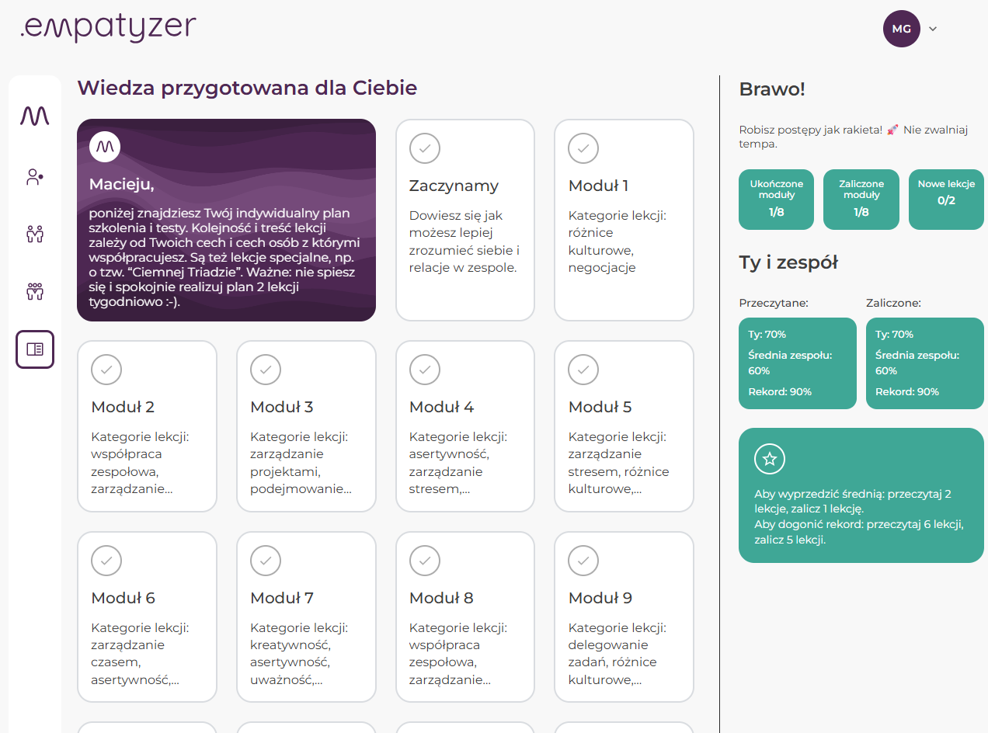

Problem
▸
Przykłady
▸
Rozmowa z Em
▸
Dowody
▸
Empatyzer
▸
Zastosowania
▸
Prywatność
▸
Następny krok
▸
Appendix
Dwie mikrolekcje w tygodniu. Treść wynika z diagnozy, roli i ludzi, z którymi użytkownik pracuje.
Krótka lekcja na telefonie
Krótki tekst i jedno pytanie sprawdzające. Lekcję można przeczytać w dogodnym dla użytkownika momencie.
Nauka rozłożona w czasie
Dwie lekcje tygodniowo przez wiele miesięcy pomagają wracać do wiedzy w codziennych sytuacjach.
Treść zmienia się z sytuacją
Nowy zespół, przełożony albo rola wpływają na dalsze lekcje. Nie jest to jeden katalog kursów dla wszystkich.
Pełny widok modułów. Kolejne lekcje odblokowują się stopniowo, a postęp widzi tylko użytkownik.
Notes:
Po dobrym szkoleniu zostaje zwykle jedno zdanie i nie jest to niczyja wina: tak działa pamięć. Dlatego nauka nie kończy się na diagnozie i na pierwszym pytaniu do Em. Przez wiele miesięcy przychodzą dwie krótkie lekcje w tygodniu, każda na dwie minuty, dobrane do tego, jak ktoś pracuje i z jakimi ludźmi ma do czynienia na swojej zmianie. Raz trafi się lekcja o rozmowie z kimś o dłuższym stażu, innym razem o pierwszych dniach nowej osoby na zmianie. Kolejne odblokowują się stopniowo, więc nie przychodzi wszystko naraz. Czyta się je w telefonie przed zmianą albo po niej, przy kawie, i nikt w zakładzie nie sprawdza, czy ktoś je otworzył.
Wskazówki dla prowadzącego: Nie używaj słowa „mikrolekcje” ani „microlearning”. Liczby, które wolno podać: dwie lekcje tygodniowo, około dwóch minut lektury, moduły zwykle po osiem lekcji, cały plan rozłożony na wiele miesięcy. Nikt w organizacji nie sprawdza, czy dana osoba otworzyła lekcję.
Dane i źródła (każdy link sprawdzony 29.08.2026):
1. Metaanaliza 317 eksperymentów: nauka rozłożona w czasie daje trwalsze zapamiętanie niż nauka w jednym bloku, a im dłużej wiedza ma się utrzymać, tym dłuższe powinny być odstępy między powtórkami. (Cepeda, Pashler, Vul, Wixted i Rohrer, „Distributed practice in verbal recall tasks”, Psychological Bulletin 132(3), 2006). https://doi.org/10.1037/0033-2909.132.3.354 Zastrzeżenie: Eksperymenty na materiale werbalnym.
2. W badaniu ponad 1350 osób wiedza, która ma zostać na rok, była najlepiej pamiętana, gdy powtórka przyszła po kilku tygodniach, a nie zaraz po nauce. (Cepeda, Vul, Rohrer, Wixted i Pashler, „Spacing Effects in Learning: A Temporal Ridgeline of Optimal Retention”, Psychological Science 19(11), 2008). https://doi.org/10.1111/j.1467-9280.2008.02209.x Zastrzeżenie: Uczenie się faktów; przełożenie na umiejętności menedżerskie to ekstrapolacja.
3. Krzywa zapominania Ebbinghausa została zreplikowana w 2015 r.: bez powtórek największa utrata następuje w pierwszych godzinach i dniach po nauce. (Murre i Dros, „Replication and Analysis of Ebbinghaus' Forgetting Curve”, PLOS ONE 10(7), 2015). https://doi.org/10.1371/journal.pone.0120644 Zastrzeżenie: Replikacja na jednej osobie; nie cytować konkretnych odsetków.
4. Nową wiedzę ze szkolenia stosuje w pracy 62% pracowników zaraz po szkoleniu, 44% po pół roku i tylko 34% po roku (szacunki specjalistów ds. szkoleń ze 150 organizacji). (Saks i Belcourt, „An investigation of training activities and transfer of training in organizations”, Human Resource Management 45(4), 2006). https://doi.org/10.1002/hrm.20135 Zastrzeżenie: Kanada, 2006; szacunek specjalistów, nie obserwacja.
5. W 2015 r. firmy wydały na szkolenia ok. 160 mld USD w USA i ok. 356 mld USD na świecie, a mimo to uczestnicy szybko wracają do starych nawyków, bo po szkoleniu nie zmienia się środowisko pracy. (Beer, Finnström i Schrader, „Why Leadership Training Fails—and What to Do About It”, Harvard Business Review, 2016). https://hbr.org/2016/10/why-leadership-training-fails-and-what-to-do-about-it Zastrzeżenie: Kwoty to szacunki branżowe; teza jakościowa autorów z HBS.
[Sources]
Zrzut ekranu dostarczony przez Empatyzer — widok modułów i postępu.
[/Sources]

Slide 17
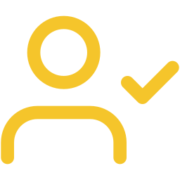


Problem
▸
Przykłady
▸
Rozmowa z Em
▸
Dowody
▸
Empatyzer
▸
Zastosowania
▸
Prywatność
▸
Następny krok
▸
Appendix
Ty przygotowujesz rozmowę. Przełożony, HR i zespół mogą zobaczyć jej skutki, ale nie widzą treści Twoich pytań ani odpowiedzi Em.
TWÓJ PRZEŁOŻONY
HR
TWOJA ZMIANA
Osoba, przed którą odpowiadasz
HR w zakładzie
Operatorzy i inni pracownicy produkcji
Widzi wyniki zespołu i sytuacje, które wracają jako eskalacje. Nie uczestniczy w każdej codziennej rozmowie.
HR wspiera procesy formalne i najtrudniejsze przypadki, ale nie uczestniczy w każdej codziennej rozmowie na każdej zmianie.
Osoby w zespole różnią się doświadczeniem, sposobem pracy i tym, jak reagują na komunikaty przełożonego.
CO DAJE EMPATYZER
Więcej zwykłych spraw możesz przygotować i rozstrzygnąć w zespole, zanim wymagają jego udziału.
CO DAJE EMPATYZER
Brygadziści dostają wsparcie przy konkretnej rozmowie, a HR włącza się tam, gdzie naprawdę jest potrzebny.
CO DAJE EMPATYZER
Mogą zobaczyć skutki w postaci jaśniejszych rozmów i ustaleń, ale nie widzą Twoich pytań ani odpowiedzi Em.
Empatyzer nie służy do monitorowania ani oceny pracowników.
Notes:
Ten slajd jest o tym, kto jeszcze coś z tego ma. Najwięcej zmienia się na zmianie. Jednemu trzeba powiedzieć krótko i wprost, drugi chce wiedzieć dlaczego, trzeci nie powie nic, dopóki nie zapytasz wprost. Druga rzecz dotyczy Ciebie i sprowadza się do jednego zdania: instrukcja mówi, co trzeba zrobić, ale nie mówi, jak to powiedzieć człowiekowi, który pracuje tu od dwudziestu lat. Trzecia jest krótka: biuro widzi liczby, nie rozmowy, i nie widzi, o co pytasz Em.
Wskazówki dla prowadzącego: Kolejność jest celowa: najpierw zespół, potem Ty, na końcu firma. Nie zaczynaj od korzyści dla firmy, bo wtedy Empatyzer wygląda na narzędzie kontroli.
Dane i źródła (każdy link sprawdzony 29.08.2026):
1. Pracownicy, z którymi menedżer regularnie się spotyka, są prawie trzy razy częściej zaangażowani, a co drugi pracownik kiedyś odszedł z pracy, żeby uciec od swojego menedżera. (Gallup, Harter i Adkins, „Employees Want a Lot More From Their Managers”, 2015). https://www.gallup.com/workplace/236570/employees-lot-managers.aspx Zastrzeżenie: USA, self-report.
2. Ludzie systematycznie nie doceniają, jak bardzo inni chcą dostać konstruktywny feedback, i dlatego go nie dają (pięć eksperymentów, N = 1984). (Abi-Esber, Abel, Schroeder i Gino, „Underestimating others' desire for constructive feedback”, Journal of Personality and Social Psychology, 2022). https://doi.org/10.1037/pspi0000393 Zastrzeżenie: Recenzowane; eksperymenty online, USA.
3. 80% pracowników, którzy w ostatnim tygodniu dostali sensowny feedback, jest w pełni zaangażowanych, a codzienny feedback (wobec rocznego) daje 3,6 raza większą szansę na silną motywację do wybitnej pracy. (Gallup, McLain i Nelson, „How Effective Feedback Fuels Performance”, 2022 (akt. 2024)). https://www.gallup.com/workplace/357764/fast-feedback-fuels-performance.aspx Zastrzeżenie: USA, panel Gallupa; korelacja.
4. W badaniu 51 zespołów bezpieczeństwo psychologiczne wiązało się z zachowaniami uczenia się (zgłaszanie błędów, pytania, prośby o feedback), które pośredniczyły w związku z wynikami zespołu. (Edmondson, „Psychological Safety and Learning Behavior in Work Teams”, Administrative Science Quarterly 44(2), 1999). https://journals.sagepub.com/doi/10.2307/2666999 Zastrzeżenie: Jedna firma produkcyjna, USA; badanie przekrojowe.

